Slide 1

Egy kisváros nagy lehetőségei
Kovács Nikolett, Pop Kitti, Ótott Kristóf
Papp Judit

Slide 2
A prezentáció felépítése
1. Vízió
2. Helyzetelemzés
3. Fejlesztési javaslatok
4. Kommunikáció
5. Várható eredmények

Slide 3

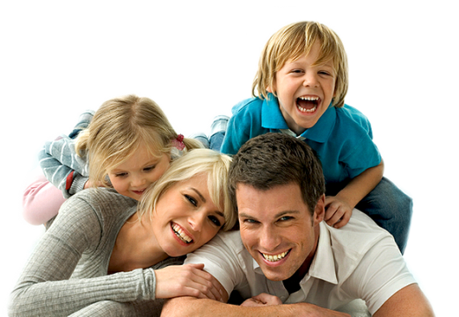
1.) Vízió
lehetőségek
értékek
beruházás
élettér
nyugalom

Slide 4
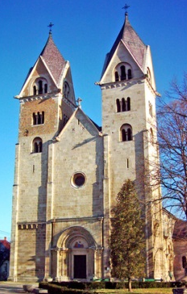
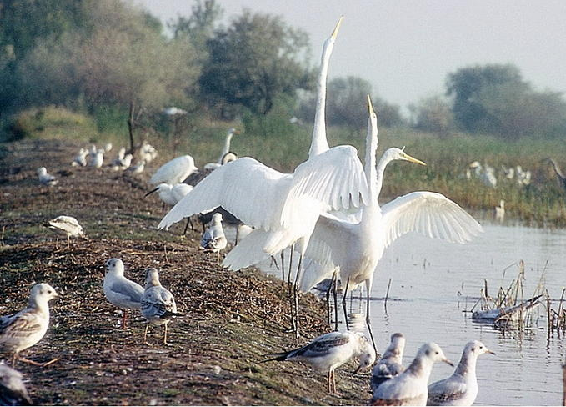
2.4) Turisztikai helyzetelemzés
1
Zarándokturizmus
Fertő-Hanság NP
TDM

Slide 5
2.I.) SWOT - analízis
Állami tűzoltóság
Felújított óvoda, iskola
Épülő mentőállomás
Jól tájékoztatott lakosság
S
W
Bölcsőde hiánya
Közutak gyenge minősége
Kevés önkormányzati telek
Kihasználatlan erőforrások
EuroVelo6 közel
Fertő-Hanság NP
Hármas határ közel
Lébényi Ipari Park – M1
O
T
Templom behatárol
Kamionok közeli elhaladása
Közeli nagyvárosok elszívó ereje
Kistérség –NP: kevés kooperáció

Slide 6






2.II.) Benchmark elemzés
Mercer – Quality of Living rangsor
1
Lébény | Adony | Beled | Cigánd | Hajós

Slide 7

3.) A fejlesztési terv fókuszpontjai
  pont: A közúthálózat fejlesztése
  pont: A Lébényi Ipari Park bővítése
  pont: A lakosságmegtartás lehetséges stratégiái
  pont: Idősotthon Lébényben - Szent Jakab Otthon
  pont: Egyéb fejlesztési javaslatok

Slide 8




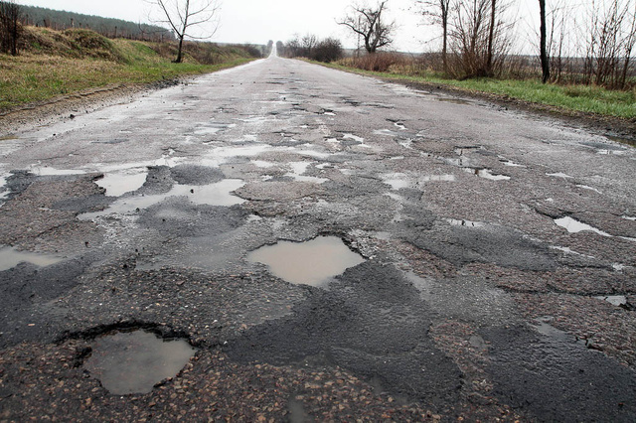
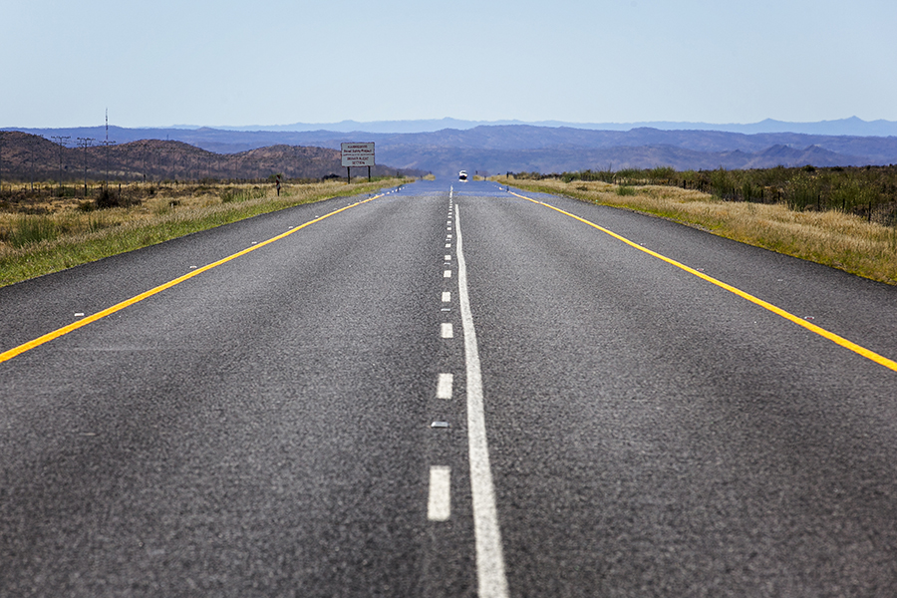
3.I.) A közúthálózat fejlesztése
50,4 km burkolatlan: 10,5 km →
1,2 km +
→

Slide 9

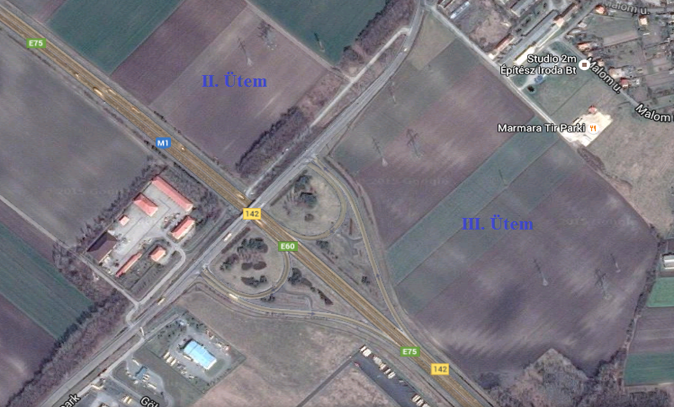


3.II.) A Lébényi Ipari Park bővítése
36 ha
F
E
J
L
E
S
Z
T
É
S
54 ha

Slide 10
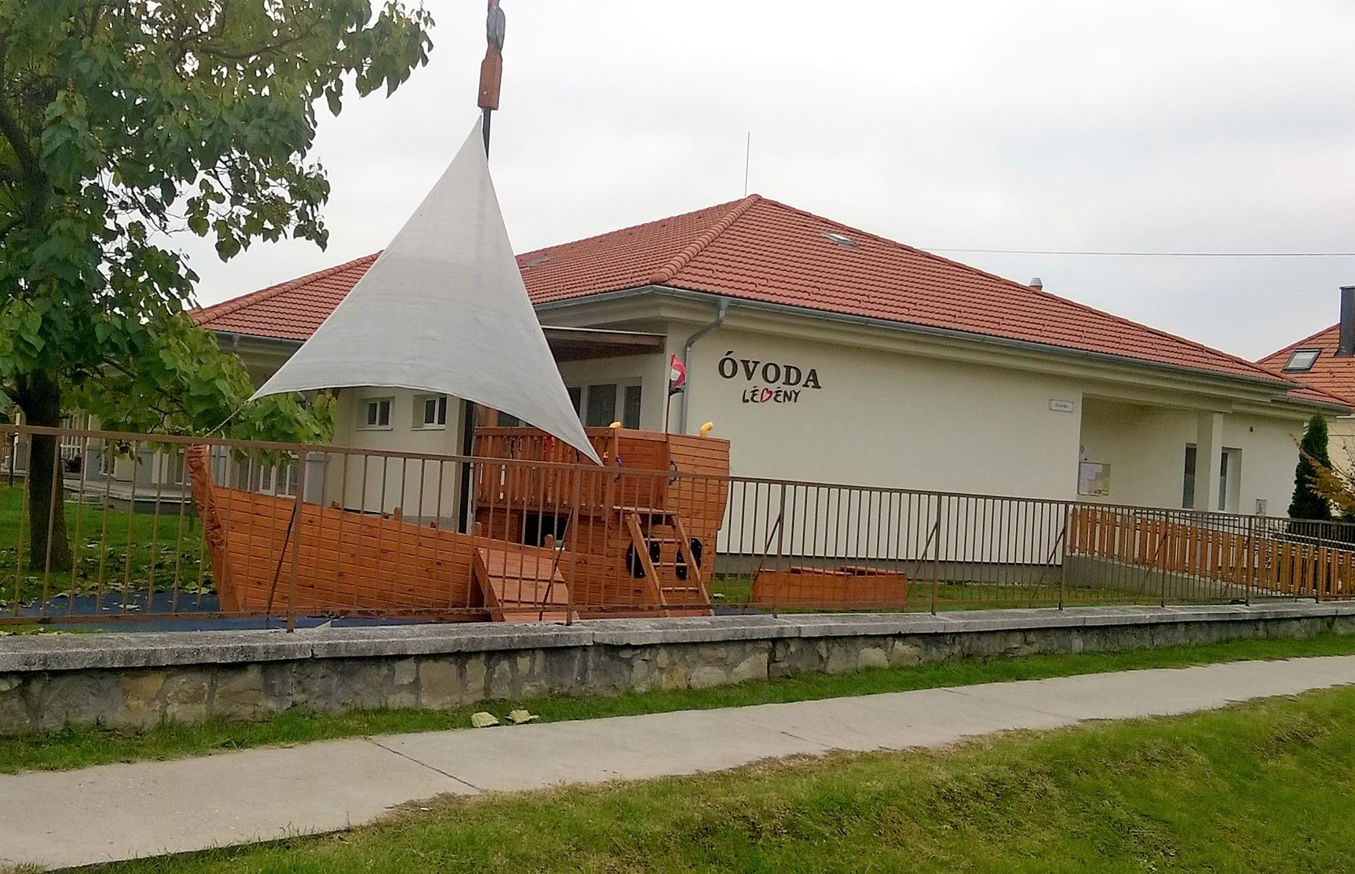





3.III.) Családtámogatás
31,5 → bölcsőde
Több lehetőség
Támogatás
Családtámogatás
Mentőállomás
(folyamatban)
Munkalehetőségek

Slide 11

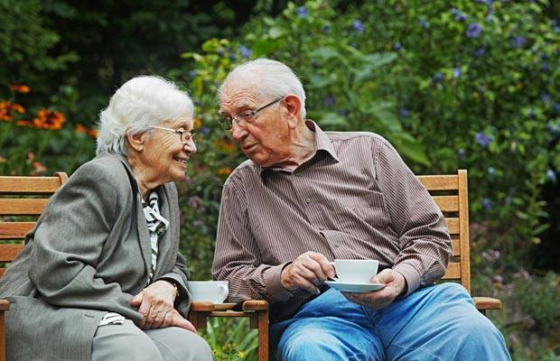
3.IV.) Szent Jakab Otthon
Munkahelyteremtés
Társadalmi felelősségvállalás
→

Slide 12
3.IV.) Szent Jakab Otthon
Versenytárs elemzés

Slide 13






3.IV.) Szent Jakab Otthon
20
→
82 700 Ft/hó/
Munkahelyteremtés:10
→
170 000 Ft/hó/

Slide 14






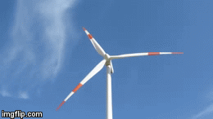
3.V.) Kiegészítő fejlesztési javaslatok
Kiskereskedelmi és szolgáltató egységek
RO-LA újranyitása

Slide 15
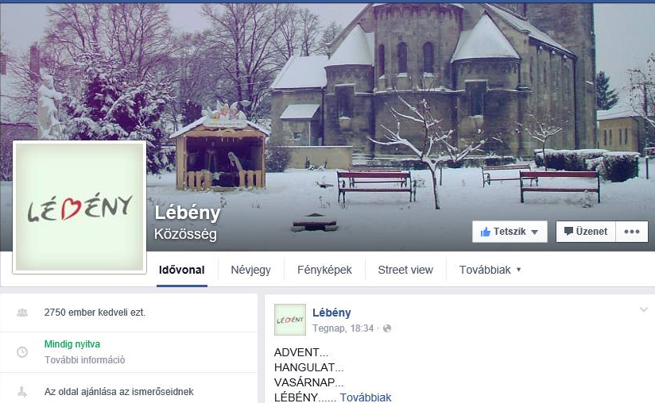
4.) Kommunikáció

Slide 16
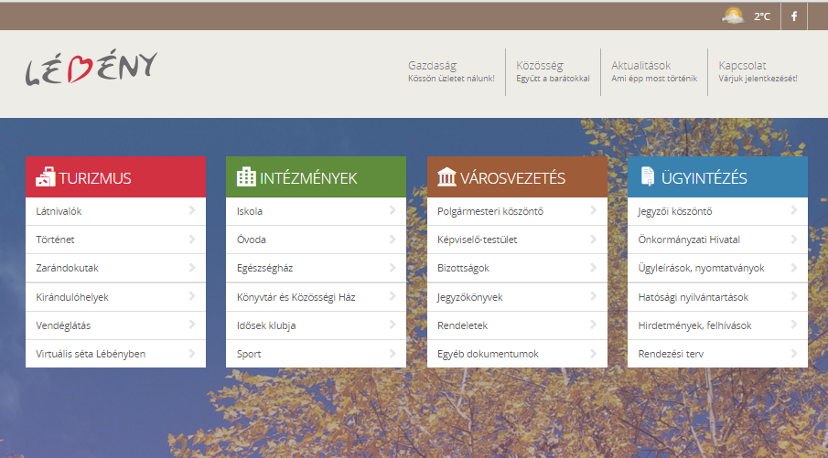
4.) Kommunikáció

Slide 17
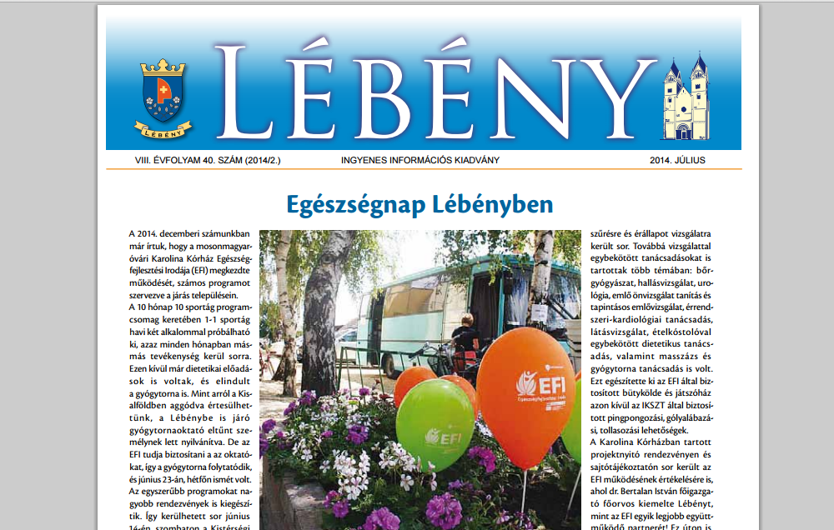
4.) Kommunikáció

Slide 18

5.) A fejlesztési terv várható eredménye
Gazdasági (re)stabilizáció
Imázsépítés
Növekvő vásárlóerő
Pezsgő élet
Jövőkép a fiataloknak
Fenntarthatóság

Slide 19


